Slide 1
NORMAS DE SEGURIDAD

Slide 2
TESIS
Previo a la obtención del Título de Ingeniero
en Seguridad en Mención Pública y Privada

Slide 3
TEMA
“IMPLEMENTACIÓN DE PROCESOS EN EL SISTEMA DE GESTIÓN DE SEGURIDAD OPERACIONAL ENFOCADO A LA OPERACIÓN DE LOS HELICÓPTEROS DE LA AVIACIÓN DEL EJÉRCITO, CONSIDERANDO LAS MISIONES Y LA ORGANIZACIÓN DE LA INSTITUCIÓN PROPUESTA”

Slide 4
ELABORADO POR:
TNTE A.E PLTO. ROBALINO CEDEÑO
JAVIER F.
DIRECTOR
CODIRECTOR
CRNL DE E.M.C PLTO. (S.P)
RENÉ VASQUEZ B.
TCRN DE E.M PLTO.
EDISON P. ALTAMIRANO

Slide 5
INTRODUCCIÓN
La Aviación del Ejército nació en 1954.
Ha sufrido algunas transformaciones en sus aeronaves, pasar de la era analógica a la digital.
La capacitación constante y continua de sus pilotos y tripulaciones, han permitido mantener a la par de otras instituciones de esta naturaleza.
a)
Para mantener estos logros es importante desarrollar sistemas y procesos para mejorar la Seguridad Operacional, considerando la misión y organización de la Aviación del Ejército.
b)

Slide 6
Para cumplir con el objetivo del presente trabajo de investigación, es importante que en la Brigada Aérea, se disponga de un Manual de Procesos sobre el Sistema de Gestión de Seguridad Operacional, fundamentado en normativas, procesos, procedimientos y guías adecuados, considerando las misiones y la organización de la institución.
c)

Slide 7
DELIMITACIÓN DEL PROBLEMA
DELIMITACIÓN ESPACIAL
La investigación se desarrolló en el Grupo de Aviación del Ejército No. 43 “PORTOVIEJO”, ubicado en la ciudad de Portoviejo, provincia de Manabí.

Slide 8
DELIMITACIÓN TEMPORAL
La investigación se ejecutó con los datos obtenidos en el periodo comprendido del 2012 – 2014, considerando las misiones ejecutadas por las aeronaves de ala rotativa pertenecientes a las unidades de la 15 B.A.E “PAQUISHA”.

Slide 9
PROBLEMA
¿Incide la falta de procesos, procedimientos y actividades, sobre gestión de seguridad operacional, en el siniestro de las aeronaves de ala rotativa de la Brigada de Aviación del Ejército No. 15 “PAQUISHA”?

Slide 10
SISTEMATIZACIÓN DE PROBLEMA
¿Se considera eficiente y eficaz al sistema de gestión de seguridad operacional actual de la Aviación del Ejército?
¿Existe una mejora continua de los procesos y procedimientos de seguridad operacional?
¿Existe la capacitación permanente a las tripulaciones de las aeronaves de ala rotativa, sobre seguridad operacional (SMS) que actualmente difunde la Organización de Aviación Civil Internacional (OACI)?

Slide 11
OBJETIVO GENERAL
Desarrollar procesos del Sistema de Gestión de Seguridad Operacional para los helicópteros de la Aviación del Ejército, fundamentado en normativas, procesos, procedimientos y guías adecuados, considerando las misiones y la organización de la institución, para garantizar vuelos seguros.

Slide 12
OBJETIVOS ESPECÍFICOS
Realizar un diagnóstico sobre las deficiencias y problemas del sistema de gestión de seguridad operacional de la Aviación del Ejército en lo que concierne a las operaciones con helicópteros.
1
Elaborar reformas de los procesos para lograr un sistema eficiente de seguridad operacional en helicópteros de la Brigada de Aviación del Ejército.
2
3
Capacitar y entrenar al personal de la Aviación del Ejército en seguridad operacional (SMS) en las operaciones con helicópteros.

Slide 13
JUSTIFICACIÓN
UTILIDAD TEORICA
La información referida en el presente trabajo de investigación servirá como fuentes de información bibliográfica, facilitando a las tripulaciones la doctrina básica sobre los procesos del sistema de gestión de seguridad operacional, para el cumplimiento de las operaciones aéreas.

Slide 14
UTILIDAD PRÁCTICA
En la Aviación del Ejército es importante establecer e implementar procesos y procedimientos que garanticen seguridad en las operaciones aéreas con helicópteros de la Aviación del Ejército, que respondan a las condiciones objetivas de la Brigada Aérea, desarrollando un Sistema de Gestión de Seguridad Operacional para helicópteros, acorde a sus realidades, fortalezas y debilidades, utilizando métodos científicos para tomar decisiones fundamentadas en el conocimiento, que garanticen operaciones y decisiones correctas

Slide 15
APORTE DE LA INVESTIGACIÓN
El contenido de la presente investigación será un aporte importante para las tripulaciones de vuelo especialmente de ala rotativa, ya que contribuirá con información útil y eficaz sobre los procesos del sistema de gestión de seguridad operacional, las recomendaciones y sugerencias permitirán minimizar riesgos en el cumplimiento de las operaciones aéreas.

Slide 16
BENEFICIOS DE LA INVESTIGACIÓN
Beneficiaria directamente la Brigada de Aviación del Ejército No. 15 “PAQUISHA”, sus unidades y especialmente sus tripulaciones.
Indirectamente se beneficiaría el Ejército y por ende la nación en general, ya que las aeronaves al ser un bien del estado, debe ser conservado y tripulado aplicando todas las medidas de seguridad, para evitar algún accidente o incidente, que involucre pérdidas humanas y/o materiales.

Slide 17
FUNDAMENTACIÓN
CIENTÍFICA
MARCO TEÓRICO

Slide 18
CONTENIDOS
SISTEMA DE GESTIÓN DE SEGURIDAD (SMS)
Seguridad
Seguridad Operacional (SO)
Gestión de Seguridad Operacional (GSO)

Slide 19
CONTENIDOS
Seguridad Laboral
Gestión de Procesos
Procesos
Subprocesos
Actividades

Slide 20
CONTENIDOS
Procedimientos
Procedimientos de Seguridad
Prevención de Accidentes
Riesgos
Evaluación de Riesgos

Slide 21
MARCO LEGAL
Reglamento de Seguridad Operacional de la 15 B.A.E, Capitulo IV,
Operación y seguridad, Generalidades
Gestión de Seguridad Operacional (SAFETY) Brigada de Aviación
del Ejército.
La filosofía del Sistema de Seguridad Operacional.
La Secretaria Nacional de la Administración Pública, determina la
metodología para la administración de procesos en las instituciones
públicas.

Slide 22
METODOLOGÍA

Slide 23
MÉTODOS
DESCRIPTIVO
DEDUCTIVO
ANALÍTICO
SINTÉTICO
ESTADÍSTICO

Slide 24
POBLACIÓN Y MUESTRA
PILOTOS DE HELICÓPTEROS DE LA 15 B.A.E “PAQUISHA”
ORD. | ESTRATO | Población | %
1 | PILOTOS DE HELICÓPTEROS DE LA 15 B.A.E | 60 | 100
TOTAL |  | 60 | 100

Slide 25
INSTRUMENTOS DE RECOLECCIÓN
DE LA INFORMACIÓN
TÉCNICAS | INSTRUMENTO
LA ENCUESTA | Cuestionario Estructurado

Slide 26
TABULACIÓN
Aplicado los diferentes instrumentos de investigación al personal
involucrado, se organizó la información, posteriormente se realizó la
tabulación respectiva, utilizando cuadros estadísticos y apoyados de
programas informáticos (EXCEL)

Slide 27
ANÁLISIS E INTERPRETACIÓN
DE RESULTADOS

Slide 28
ANEXO “A”
ENCUESTA PARA EL PERSONAL DE PILOTOS DE HELICÓPTEROS DE LA BRIGADA DE AVIACIÓN DEL EJÉRCITO No. 15 “PAQUISHA”, PARA DETERMINAR ASPECTOS SOBRE EL SISTEMA DE GESTION DE SEGURIDAD OPERACIONAL.

Slide 29
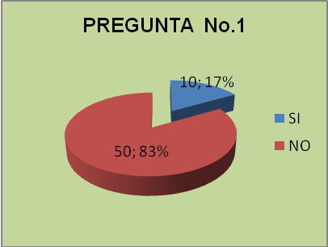
¿Conoce usted sobre el sistema de seguridad operacional (SMS) en la Aviación del Ejército?

Slide 30
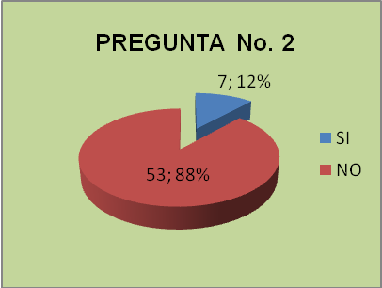
¿Está usted capacitado en el sistema de seguridad operacional para aplicar en su unidad?

Slide 31
¿Conoce usted si existen procesos actualizados que se aplican en la gestión del sistema de seguridad operacional?

Slide 32
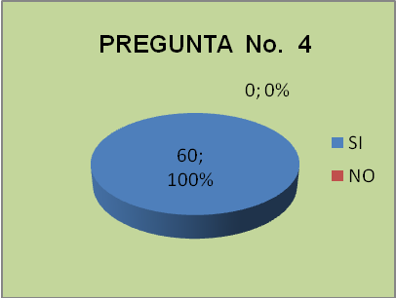
¿Considera usted necesario, actualizar, crear, modificar los procesos para incrementar la gestión en el sistema de seguridad operacional?

Slide 33
¿Considera usted que el personal de pilotos de la Aviación del Ejército deben aplicar procesos para desarrollar un SMS para su organización?

Slide 34
¿Es necesario que dentro del plan para el diseño e implementación de un sistema de gestión de seguridad operacional, se establezcan procesos efectivos que minimicen el riesgo?

Slide 35
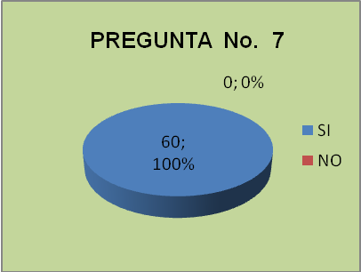
¿Considera usted que es necesario que la Brigada Aérea cuente con un manual de procesos aplicados al sistema de gestión de seguridad operacional?

Slide 36
¿Considera usted que es necesario que la Brigada Aérea cuente con un proceso estructurado para la realización de los briefing de vuelo para todas sus unidades?

Slide 37
¿Considera usted necesario crear procesos para la ejecución del entrenamiento de vuelo clásico que se realiza con los helicópteros de la Aviación del Ejército?

Slide 38
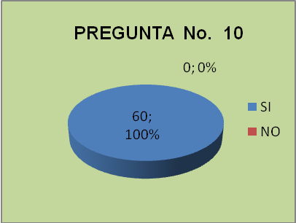
¿Considera usted necesario crear procesos para la ejecución del entrenamiento de vuelo táctico que se realiza con los helicópteros livianos de la Aviación del Ejército?

Slide 39
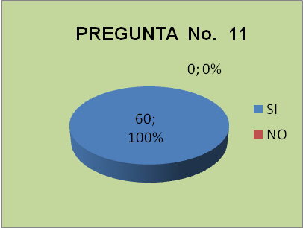
¿Considera usted necesario crear procesos para la ejecución del tiro con los helicópteros de la Aviación del Ejército?

Slide 40
¿Considera usted necesario levantar procesos para la ejecución del entrenamiento de vuelo con visores nocturnos (NVG) que se realiza con los helicópteros livianos de la Aviación del Ejército?

Slide 41
CONCLUSIONES

Slide 42
La Brigada de Aviación del Ejército, dispone de un manual de
procesos donde no consta procesos relacionados a seguridad
operacional.
Los Pilotos especialmente de helicópteros, conocen muy poco
sobre la seguridad operacional, lo que incide en la aparición de
Riesgos en las operaciones aéreas.
Para la realización del Briefing y Debriefing, no existen
procesos que permitan la ejecución de los mismos
Para la ejecución de operaciones de vuelo tanto clásico,
táctico y con visores nocturnos, no existen procesos
estipulados que faciliten su realización y supervisión.

Slide 43
RECOMENDACIONES

Slide 44
Los procesos levantados, deben ser incluidos en el manual de
procesos de la Brigada Aérea, que permitirán cumplir con
operaciones aéreas con mayor seguridad.
Difundir, capacitar y socializar los procesos para mejorar la
seguridad operacional en la Brigada Aérea.
Aplicar los procesos levantados en el desarrollo de las
diferentes operaciones que realiza la Brigada Aérea,
y continuar con la mejora continua de los mismos

Slide 45
PROPUESTA
Procesos para la Gestión del Sistema de Seguridad Operacional de los Helicópteros de la 15 B.A.E “PAQUISHA”.

Slide 46
INTRODUCCIÓN
Analizado e interpretado los resultados obtenidos en la investigación, sobre la necesidad de levantar los procesos para la Gestión del Sistema de Seguridad Operacional de los helicópteros de la 15 B.A.E “PAQUISHA”, amerita disponer de procesos, donde se especifique claramente los procedimientos establecidos que permitan ejecutar sus actividades con eficiencia, eficacia y calidad, permitiendo en todo tiempo la mejora continua en el cumplimiento de sus actividades, garantizando la seguridad en las operaciones aéreas.

Slide 47
ALCANCE
Los procesos levantados, será de gran valía para el Sistema de Gestión de Seguridad Operacional de la 15 B.A.E, facilitando la ejecución de las operaciones aéreas de una manera estandarizada, secuencial y organizada, permitiendo la mejora continua permanente.

Slide 48
LEVANTAMIENTO
El levantamiento de los procesos para la Gestión del Sistema de Seguridad Operacional de los helicópteros de la 15 B.A.E “PAQUISHA”, ha sido realizado considerando los lineamientos que establecen los manuales técnicos para el cumplimiento de determinada actividad, así como la aplicación metodológica vigente en la Fuerza Terrestre, para el levantamiento de procesos.

Slide 49
LISTADO DE CONTENIDOS
PROCESO | SUBPROCESO | No | PROCEDIMIENTO
SEGURIDAD INTEGRADA | SEGURIDAD OPERACIONAL | 1 | Briefing de Vuelo
 |  | 2 | Entrenamiento de Vuelo Clásico
 |  | 3 | Entrenamiento de Vuelo Táctico
 |  | 4 | Entrenamiento de Vuelo con Visores Nocturnos
 |  | 5 | Misiones de Tiro con Helicópteros
 |  | 6 | Debriefing de Vuelo

Slide 50
FLUJOGRAMAS
DE LOS PROCESOS

Slide 57
CONCLUSIONES

Slide 58
Los procesos levantados permitirán a la Brigada Aérea aumentar
la seguridad operacional y garantizar que las operaciones de
helicópteros se ejecuten con eficiencia, eficacia y calidad.
Los procesos levantados se elaboraron mediante reuniones con
los pilotos de helicópteros de la Brigada Aérea en la cual se
determino las actividades a realizar en cada proceso.
Los procesos levantados fueron realizados de una manera
sistemática y metodológica de acuerdo al sistema de procesos
vigente en la Fuerza Terrestre.

Slide 59
RECOMENDACIONES

Slide 60
Realizar jornadas de socialización en gestión de procesos,
para el personal que esta inmiscuido en las operaciones
aéreas con helicópteros.
Realizar el mejoramiento continuo en los procesos, para
garantizar la seguridad operacional.
Concienciar a todo el personal la importancia de los procesos
levantados para las operaciones de vuelo.

Slide 61
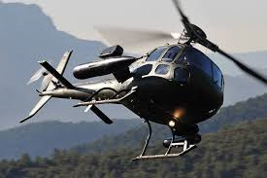
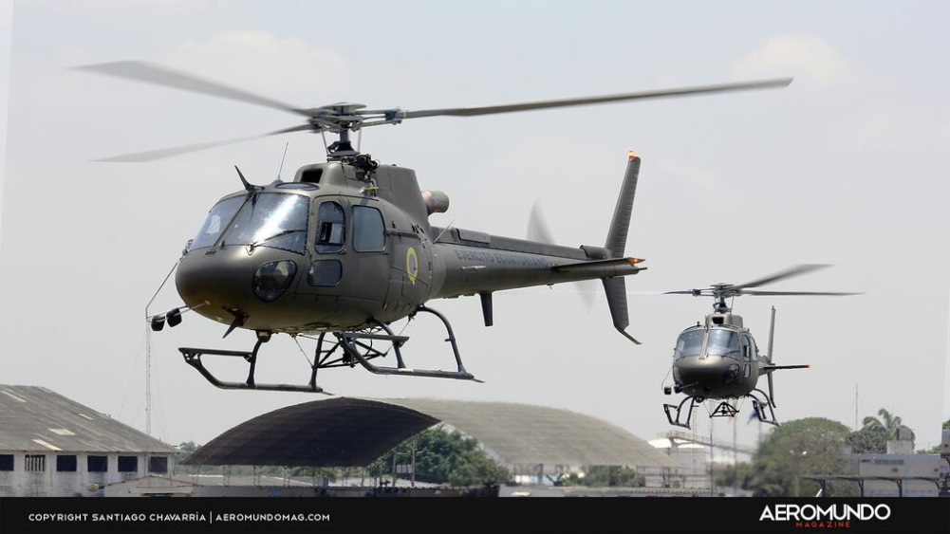
PREGUNTAS

Slide 62
MERCI
GRACIAS POR SU ATENCIÓN
THANKS

